Slide 1
Федеральное государственное бюджетное образовательное учреждение высшего образования «Красноярский государственный медицинский университет имени профессора В.Ф. Войно-Ясенецкого»
Министерства здравоохранения Российской Федерации
Кафедра-клиника стоматологии ИПО
Гигиена полости рта
Выполнил ординатор
кафедры-клиники стоматологии ИПО
по специальности «стоматология ортопедическая»
Трубинский Александр Александрович
Красноярск, 2020

Slide 2
Загадка
Красные двери в пещере моей,
Белые звери сидят у дверей.
И мясо, и хлеб- всю добычу мою-
Я с радостью белым зверям отдаю!
(губы, рот, зубы)

Slide 3
У кого из вас хотя бы один раз болели зубы?
(Поднимите руки. Вот видите, почти все в классе испытали эту неприятную боль. Поэтому мы сегодня познакомимся с правилами по уходу за зубками, чтобы они были здоровы)

Slide 4
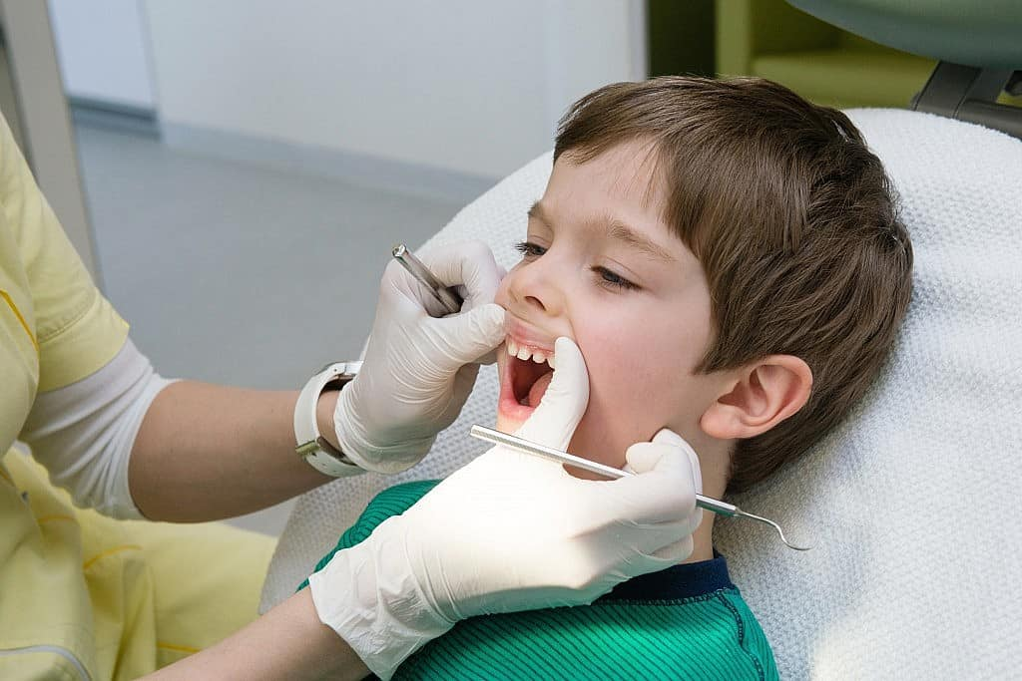
1 задание
Ребята, покажите по очереди свои зубки доброму доктору стоматологу

Slide 5
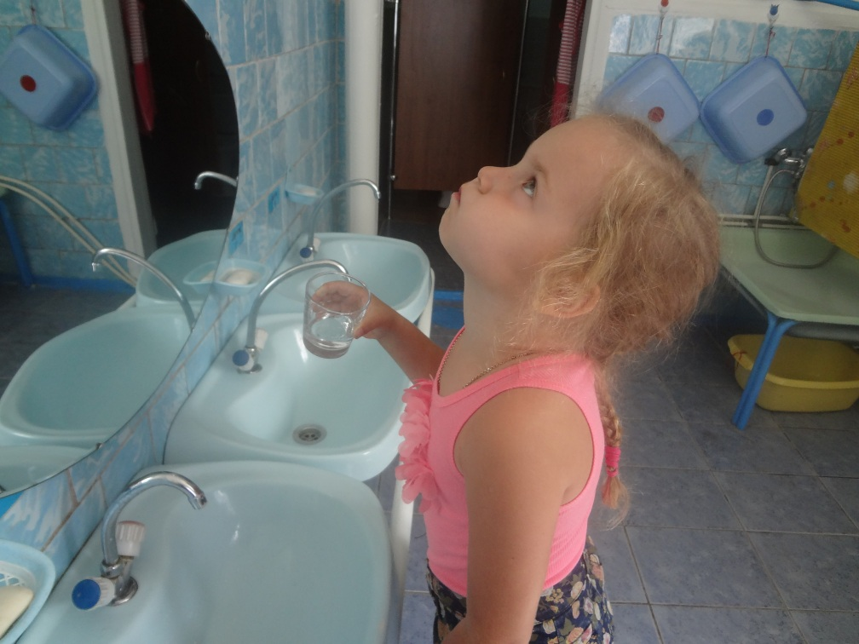
2 задание
Ребята, покажите как вы умеете «булькать щечками»

Slide 6
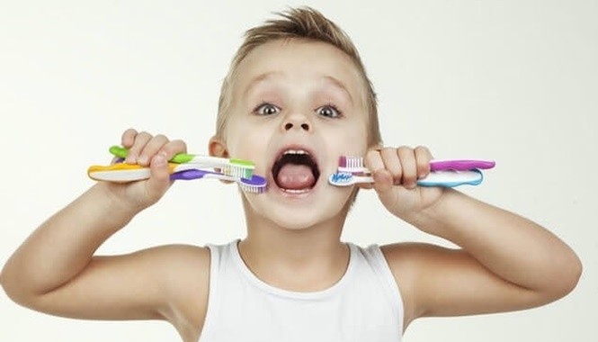
Ребята, а вы знаете как выбрать правильно зубную щетку?
(обязательно с мягкой щетиной, длина головки 1,5-2 см)

Slide 7
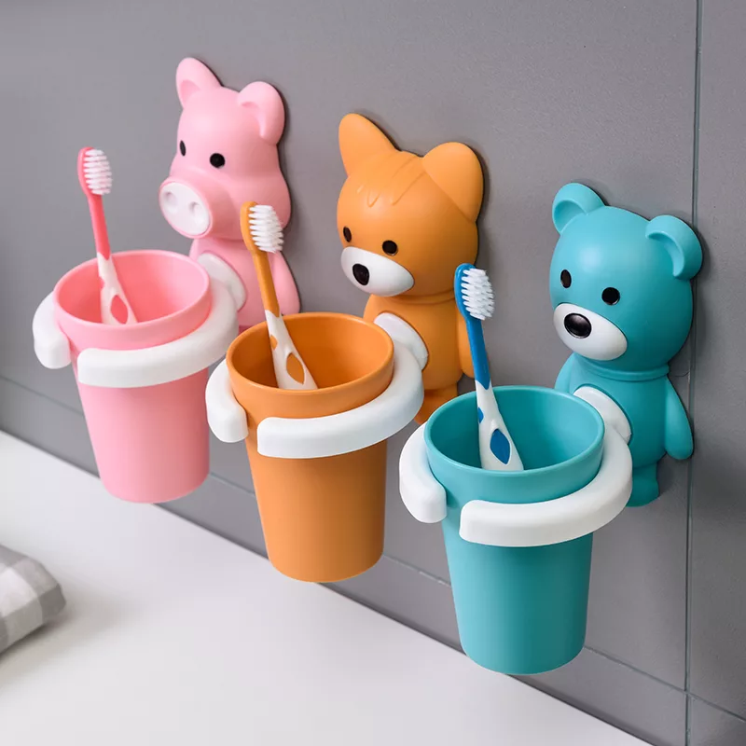
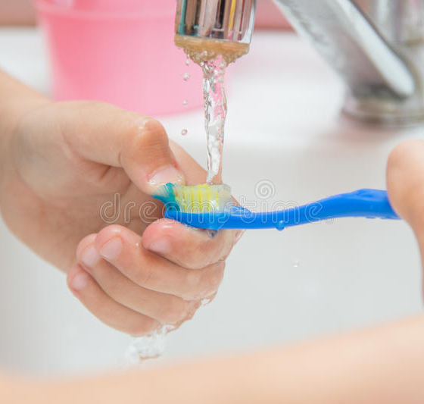
А какие вы знаете правила хранения щетки?
(в открытом виде щетиной вверх, предварительно намылив, чтобы не заводились микробы)

Slide 8
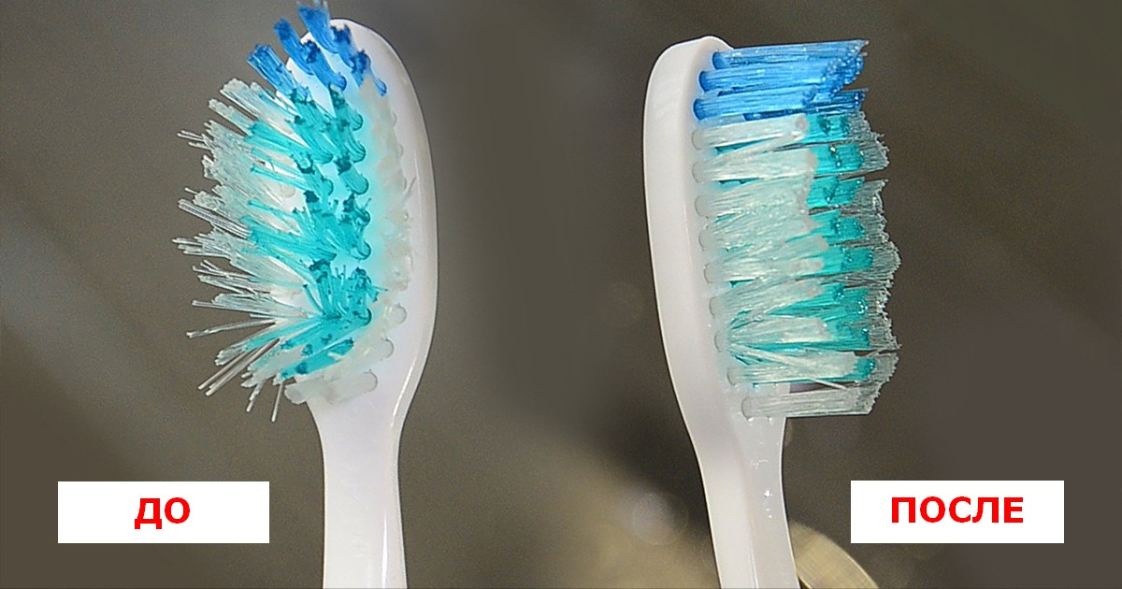
А как часто нужно менять зубную щетку?
(менять щетку 4 раза в год)

Slide 9
Не применять для других целей и не позволять кому-нибудь пользоваться своей зубной щеткой!

Slide 10
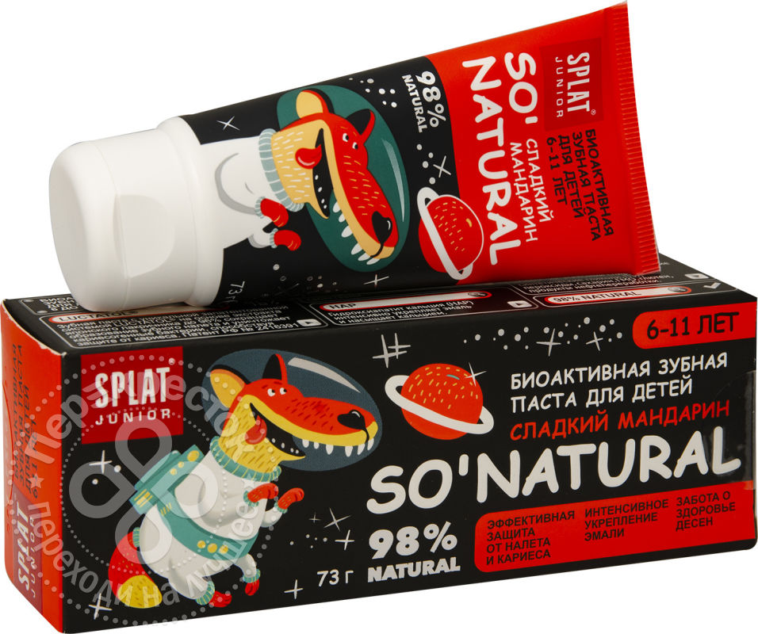
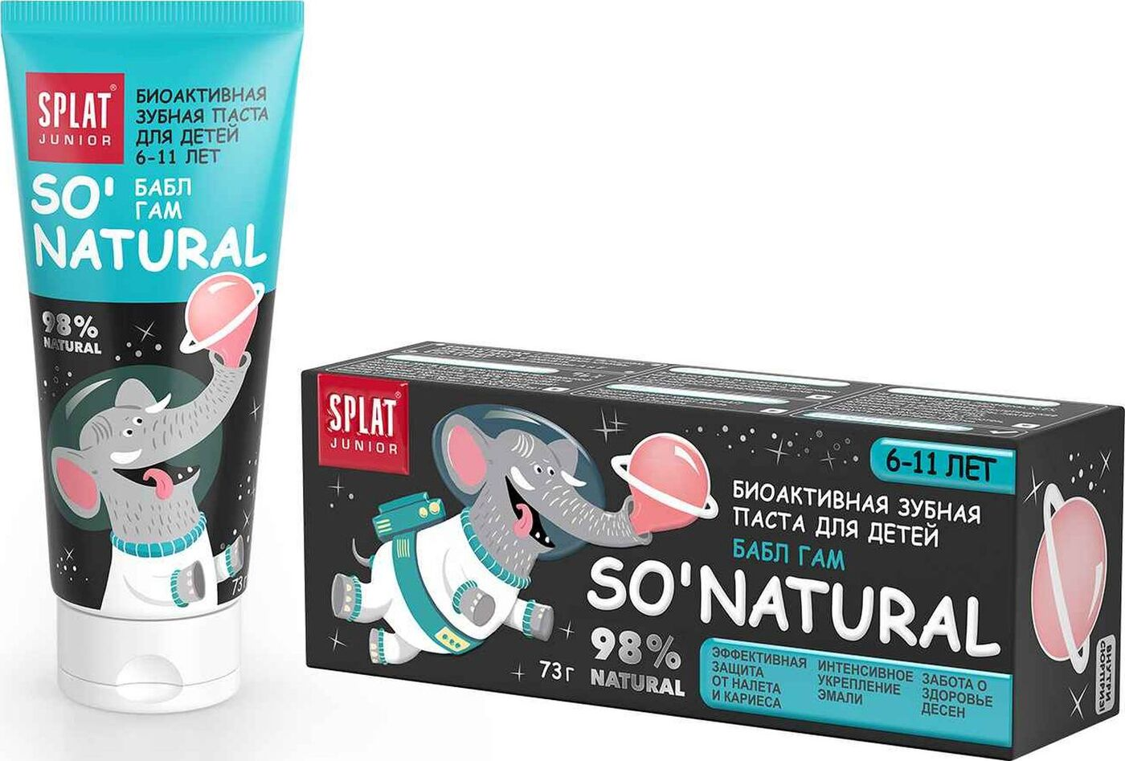
А какую пасту вы должны использовать?
(соответствующую своему возрасту и та которая вам больше нравится,
ведь качество читки зубов зависит он пасты на 20%)

Slide 11
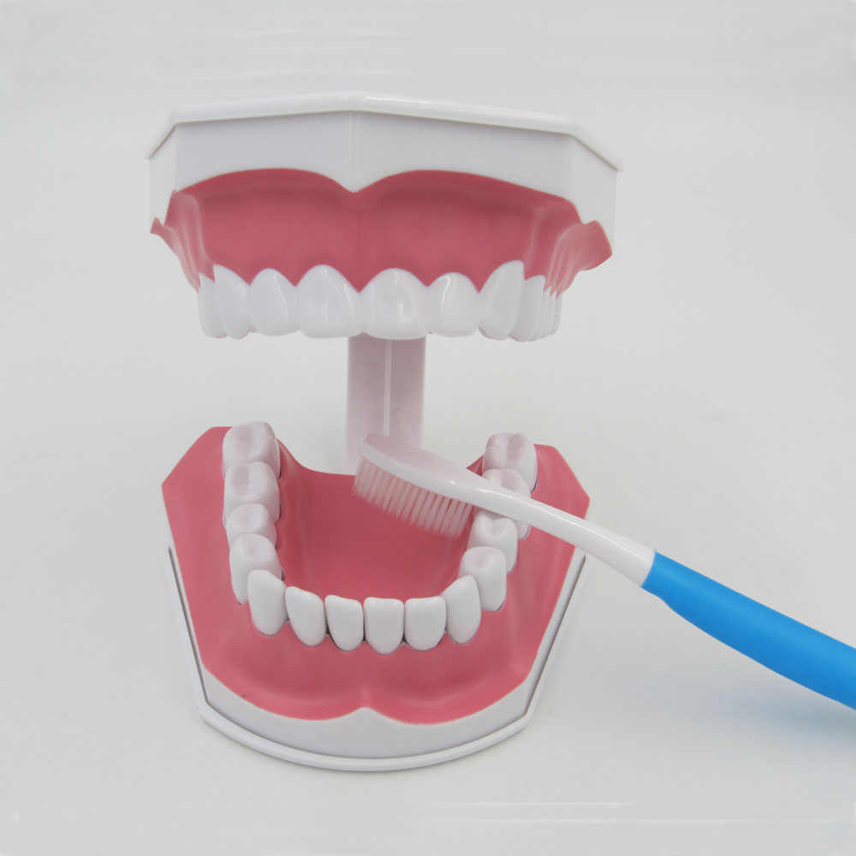
3 задание
Ребята, покажите как вы чистите зубки на этой модели
Мы чистим, чистим зубы и весело живем
А тем, кто их не чистит, мы песенку поем:
Эй, давай, не зевай, о зубах не забывай,
Снизу – вверх, сверху - вниз, чистить зубы не ленись!
(Далее показать как правильно чистить зубы на модели и попросить ребят еще раз показать на модели данный навык)

Slide 12
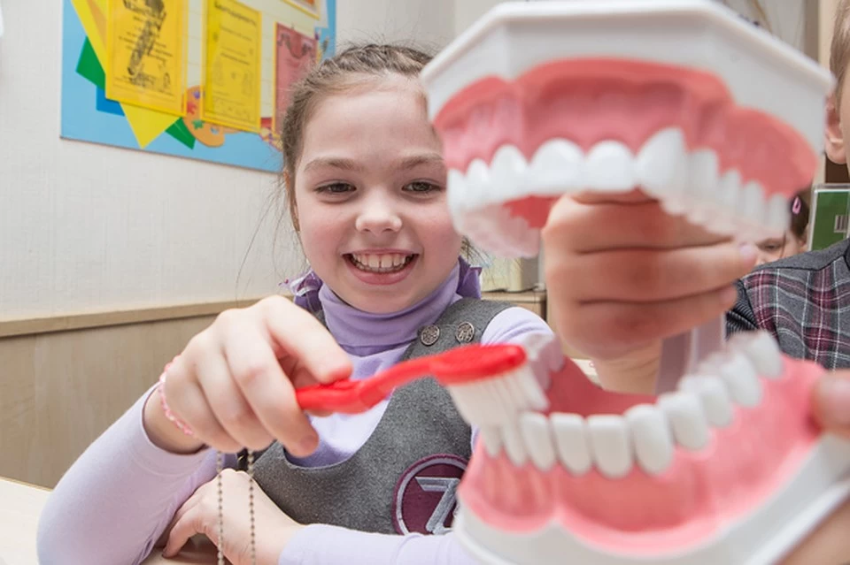
Как поел. Почисти зубки!
Делай так два раза в сутки
Предпочти конфетам фрукты.
Очень важные продукты,
Чтобы зуб не беспокоил
Помни правило такое:
К стоматологу идем
В год два раза на прием
И тогда улыбки свет
Сохранишь на много лет!

Slide 13
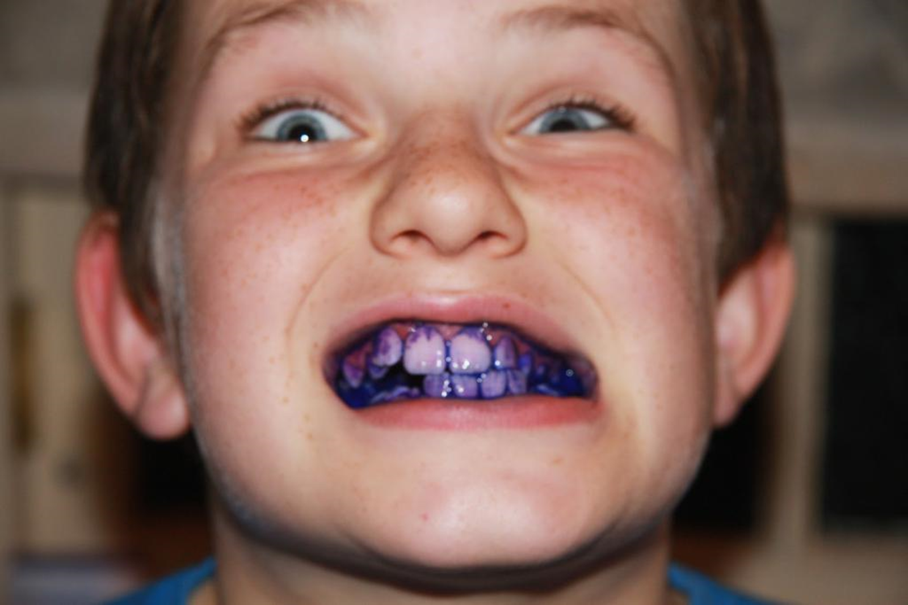
Ребята, у вас у каждого на столе стоит стакан в котором черничный кисель. Давайте выпьем его и посмотрим, как окрасятся ваши зубки

Slide 14
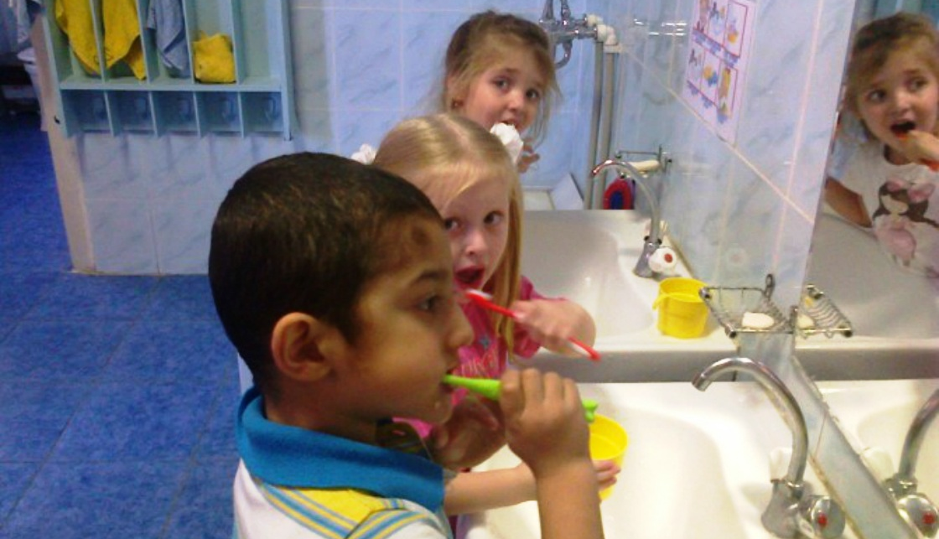
А теперь все дружно идем чистить зубки, как чистили на модели

Slide 15
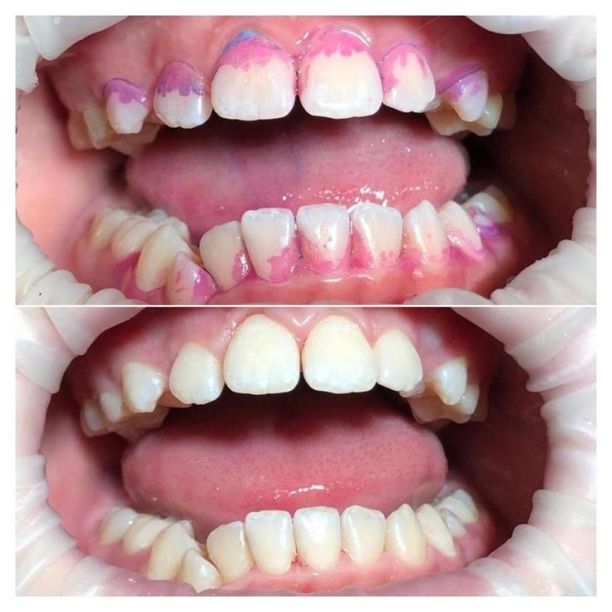
Молодцы ребята! Теперь еще раз выпьем черничный кисель и посмотрим, кто хорошо почистил зубки, а кто плохо
Плохо почищенные зубки
Хорошо почищенные зубки

Slide 16
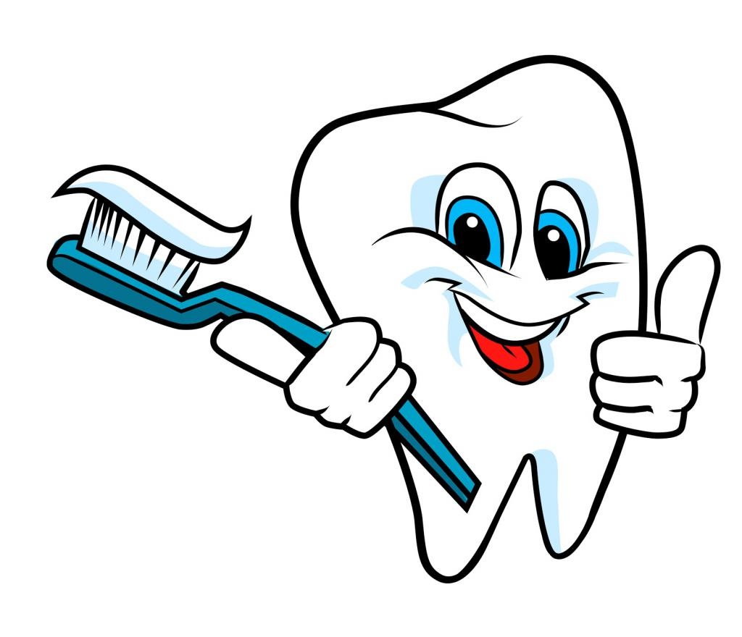
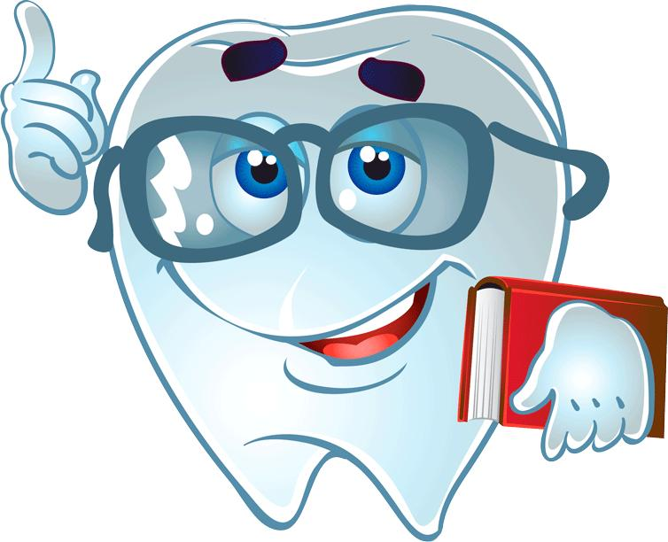
Памятка
1. Чистить зубы 2 раза в день — после завтрака и ужина.
(Понижается кислотность и уничтожаются микробы во рту)
2. Чистить зубы со всех сторон не менее 3 минут.
(Обеспечивается снятие зубного налета)
3. Чистить зубы щеткой с искусственной щетиной.
(В такой щетке заводится меньше микробов)
4. Хранить щетку на открытом воздухе щетиной вверх, предварительно намылив.
(Не заводятся микробы)
5. Менять щетку 4 раза в год.
(Лучше чистятся зубы)
6. После чистки зубов делать массаж десен вращательными движениями пальцев.
(Улучшается питание зубов)
7. Полоскать рот после сна и после любой еды.
(Понижается кислотность во рту)
8. Интенсивно пережевывать сырые овощи и фрукты.
(Хорошо очищаются и тренируются зубы)
9. Меньше есть сахара, конфет, печенья.
(Реже образуется кариес)
10. Не грызть ногти, карандаши и прочие предметы.
(Реже возникают заболевания зубов и околозубных тканей)
11. Не есть одновременно горячее и холодное. Сохраняется эмаль зубов.

Slide 17
Ребята, Вам понравился урок?
Что вам показалось особенно интересным?
В конце нашего урока давайте составим памятку для себя и родителей.
Какие правила, мы можем оформить в виде рисунков? (работа в группах)
Выставка работ.
Домашнее задание: найти или придумать загадки о зубах, сочинить сказку.

Slide 18
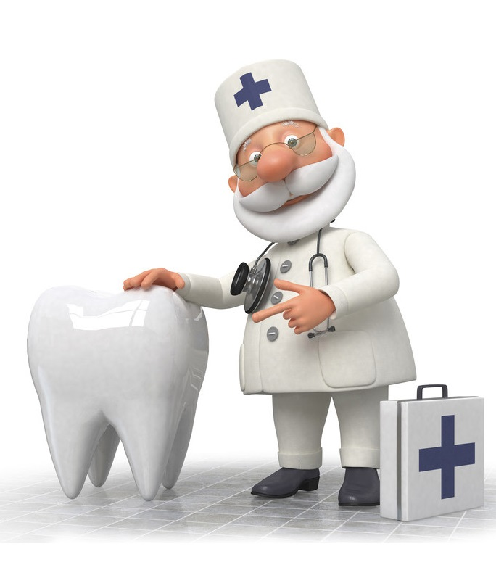
Спасибо за внимание!

